Slide 1

ML Professional
Метод Опорных Векторов
otus.ru

Slide 2


Проверить, идет ли запись
Меня хорошо видно && слышно?
Ставим “+”, если все хорошо “-”, если есть проблемы

Slide 3
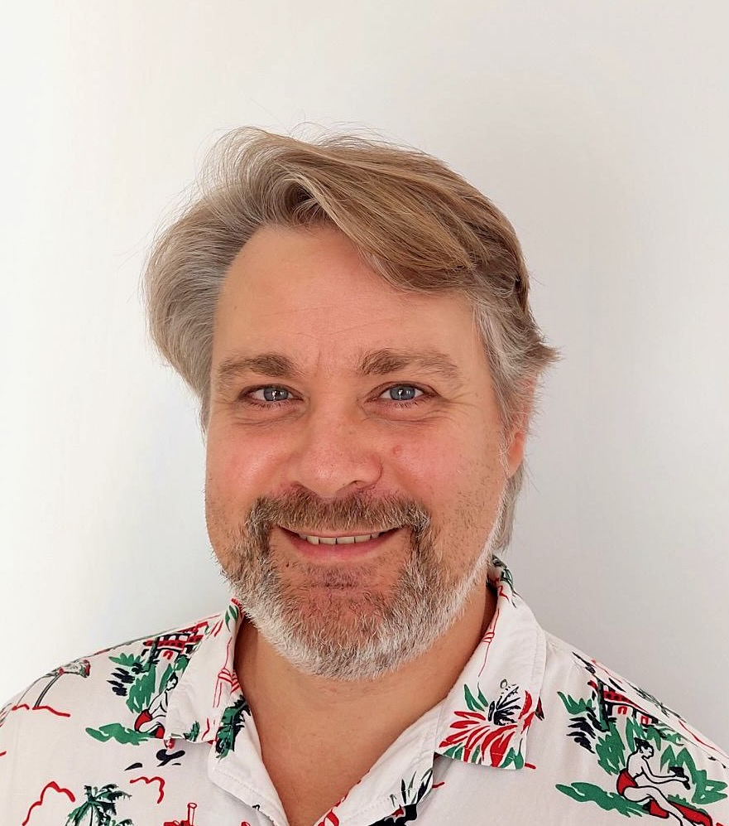
ML Professional Метод Опорных Векторов
Тема вебинара
Игорь Стурейко
Teamlead, главный инженер проекта
Опыт:
Более 15 лет занимался прикладной математикой и мат моделированием
(Data Scientist) (Python, С++)
Анализ временных рядов, эволюционное развитие сложных систем
+7 (916) 156-07-82 (whatsapp)
@stureiko (TG)

Slide 4











Правила вебинара
Условные обозначения
Индивидуально
Время, необходимое на активность
Пишем в чат
Говорим голосом
Документ
Ответьте себе или задайте вопрос
Активно участвуем
Off-topic обсуждаем в учебной группе
#ML-2023-12
Задаем вопрос
в чат
Вопросы вижу в чате, могу ответить не сразу

Slide 5
Карта курса
Обучение с учителем
Обучение без учителя
Введение в Deep learning
Сбор данных. Анализ текстовых данных
Анализ временных рядов
Рекомендательные системы
Проектная работа

Slide 6
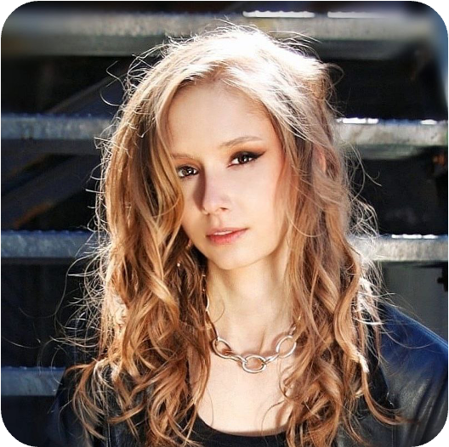

Программа курса
Обучение с учителем
27.12 -
Вводный урок
10.01 -
Метод градиентного спуска
15.01 -
EDA, cross-validation, метрики качества
17.01 -
Деревья решений
22.01 -
Ансамбли моделей
24.01 -
Градиентный бустинг
HomeTask
26.01 -
Метод опорных векторов

Slide 7
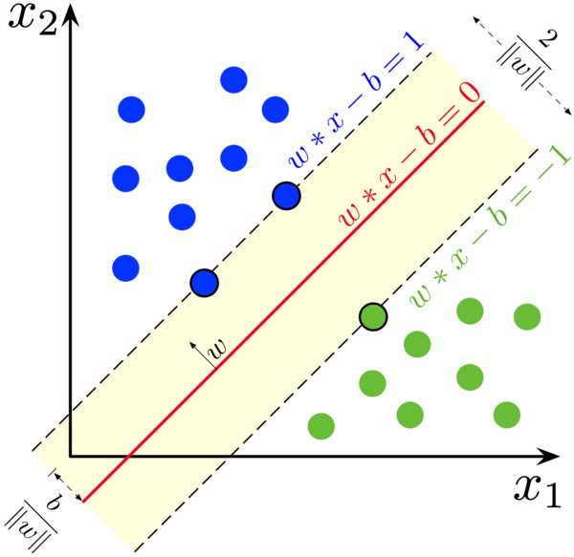
Маршрут вебинара
Что такое SVM
Maximum Margin Classifier
От Maximum Margin к SVM
Нелинейность и kernel trick
Практика
Рефлексия

Slide 8
Цели занятия
Что вы сможете
1. | Рассмотреть метод SVM
2. | Добавить еще один эффективный алгоритм себе в актив

Slide 9
Смысл
Зачем вам это уметь
1. | Понимать как применять методы SVM
2. | Знать особенности применения

Slide 10
Support Vector Machine

Slide 11
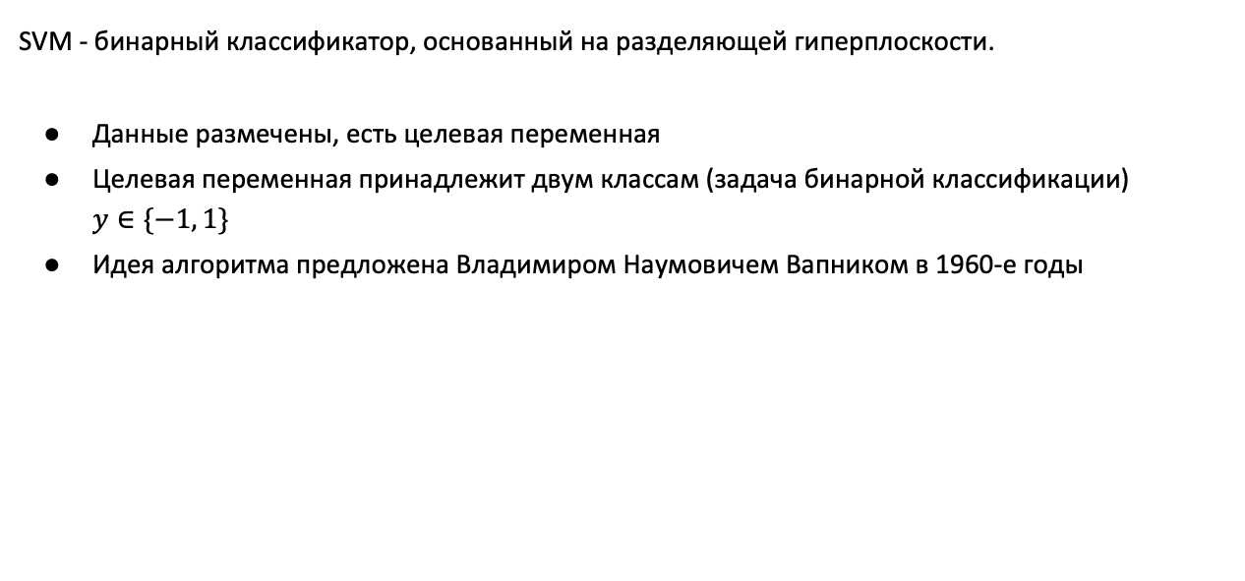
Метод Опорных Векторов (Support Vector Machine)
SVM - бинарный классификатор, основанный на разделяющей гиперплоскости.
Данные размечены, есть целевая переменная
Целевая переменная принадлежит двум классам (задача бинарной классификации) $y∈\{−1, 1\}$
Идея алгоритма предложена Владимиром Наумовичем Вапником в 1960-е годы

Slide 12
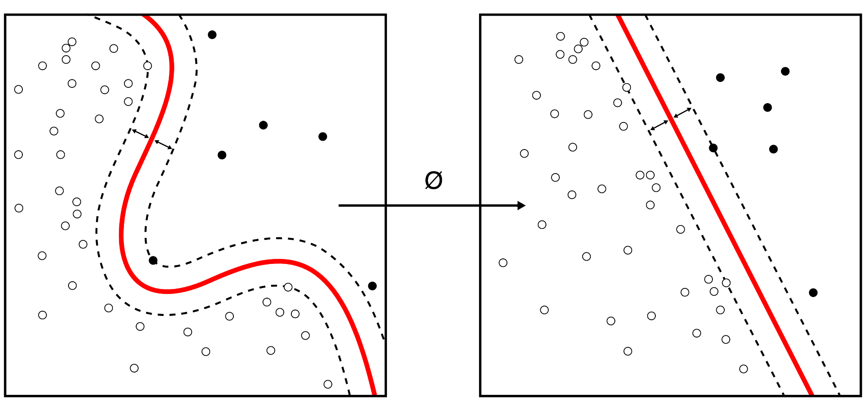
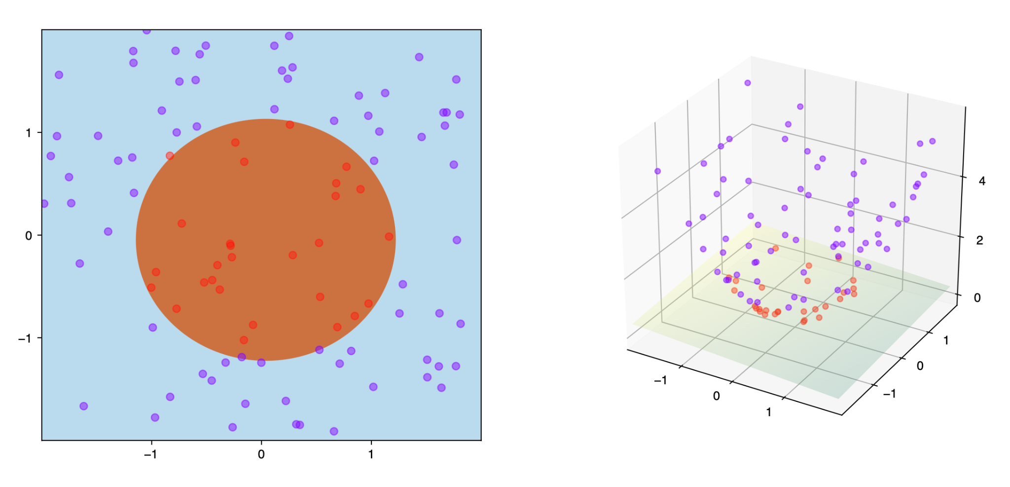
Метод Опорных Векторов (Support Vector Machine)
SVM - бинарный классификатор, основанный на разделяющей гиперплоскости.
Особенности:
Устойчив к выбросам.
Работает с линейно неразделимыми данными.
Поддерживает сложные decision boundary.
Устойчив к ситуации, когда признаков больше чем примеров.
Может быть адаптирован для регрессии, обучения без учителя, детекции аномалий и многое другое.
Минусы:
Не дает откалиброванных вероятностей.
Не интерпретируем “из коробки”.
Высокая вычислительная сложность (но может быть обучен градиентным спуском).

Slide 13
Hard Maximum Margin -> Soft Maximum Margin -> Support Vector Machine

Slide 14
Hard Maximum Margin

Slide 15
Maximum Margin classifier
+
+
Данные линейно разделимы.
+
-
+
+
-
-
+
-
-
-
-

Slide 16
Maximum Margin classifier
+
+
Данные линейно разделимы.
+
-
+
+
-
-
+
-
-
-
-

Slide 17
Maximum Margin classifier
+
+
Данные линейно разделимы.
Может быть много разделяющих гиперплоскостей.
Какую выбрать?
+
-
+
+
-
-
+
-
-
-
-

Slide 18
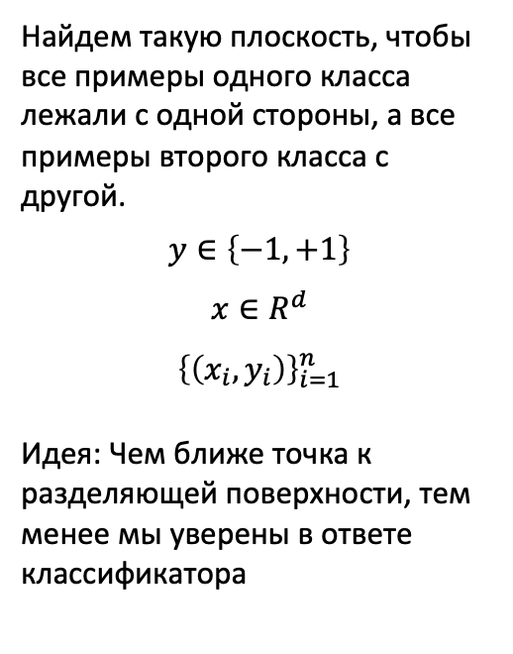
Maximum Margin classifier
Найдем такую плоскость, чтобы все примеры одного класса лежали с одной стороны, а все примеры второго класса с другой.
$$y∈\left\{−1, +1\right\}$$
$$x∈R^{d}$$
$${\left\{\left(x_{i}, y_{i}\right)\right\}}_{i=1}^{n}$$
Идея: Чем ближе точка к разделяющей поверхности, тем менее мы уверены в ответе классификатора
A
+
+
C
+
B
-
+
+
-
-
+
-
-
-
-

Slide 19
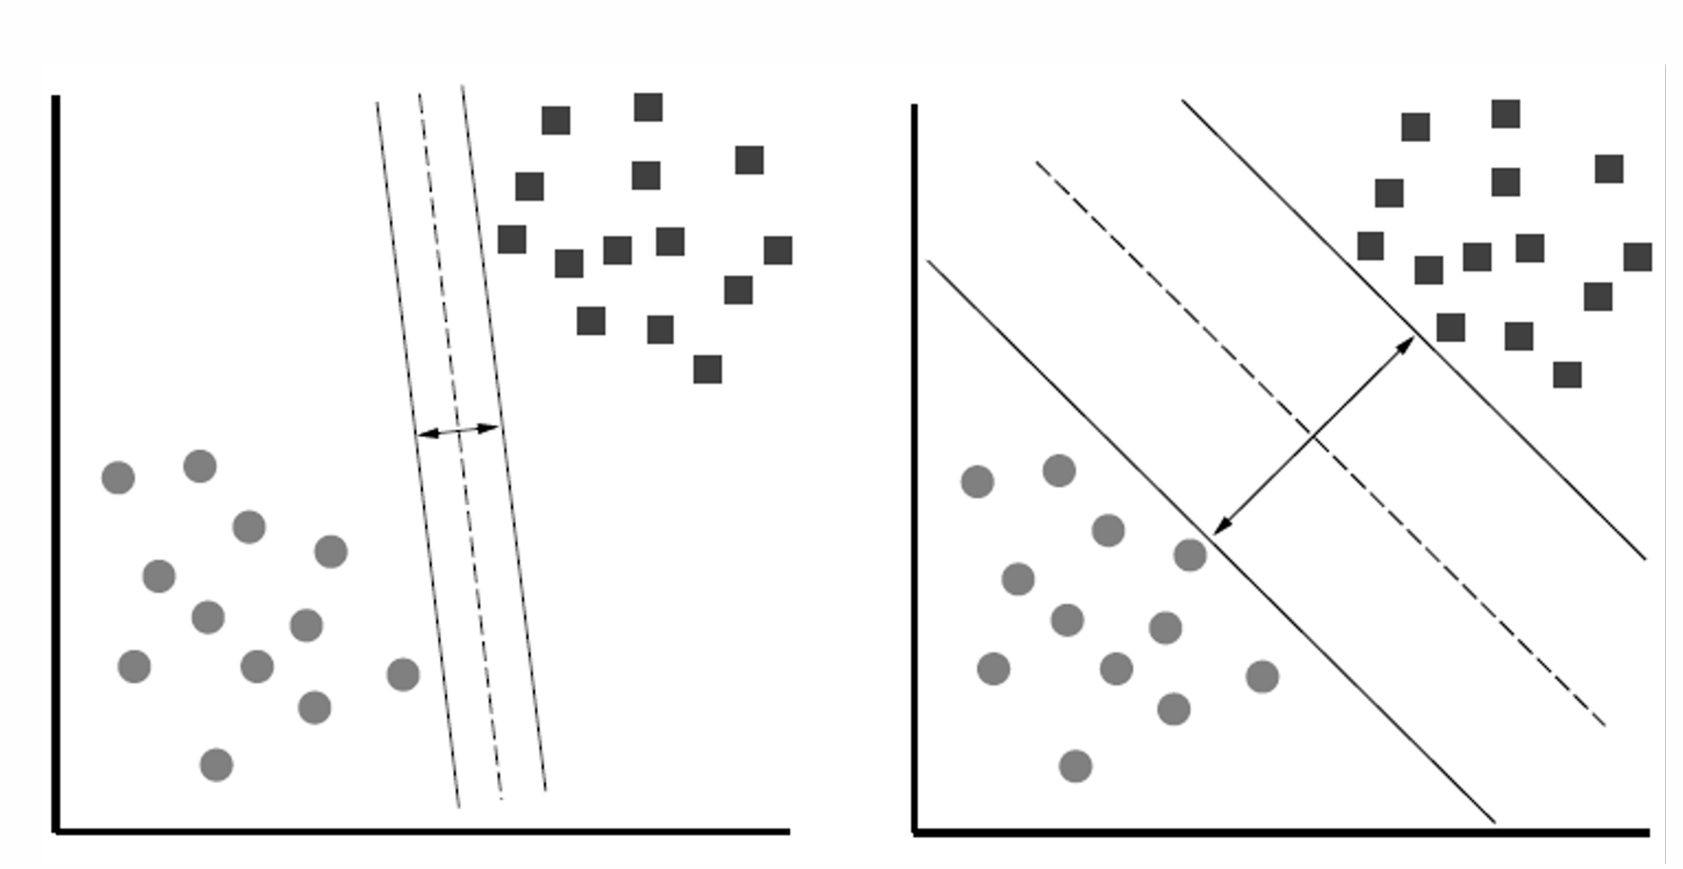
Maximum Margin classifier
Будем максимизировать отступ (margin) данных от разделяющей плоскости

Slide 20
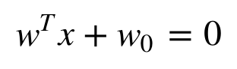
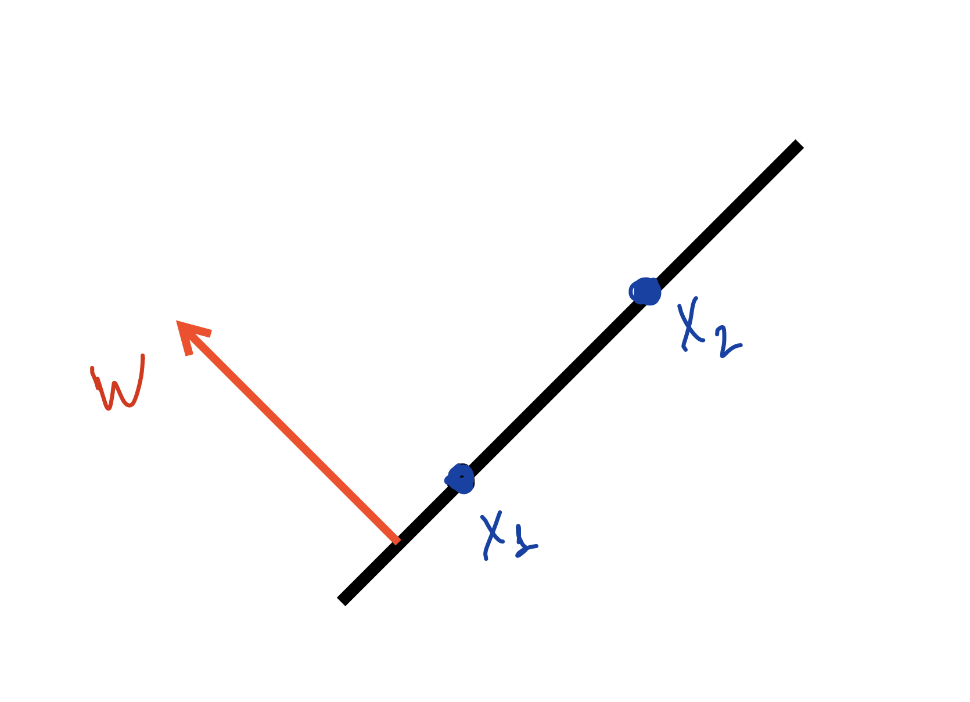
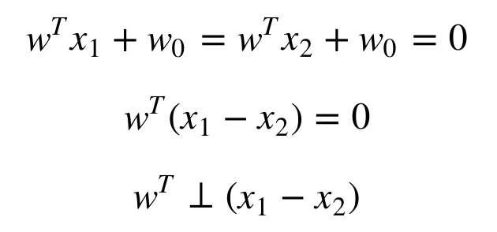
Вспомним ЛинАл и АнГем
Уравнение гиперплоскости:

Slide 21
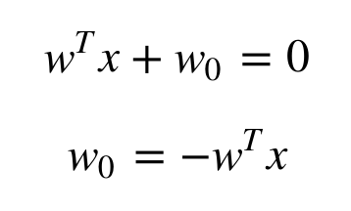
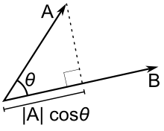
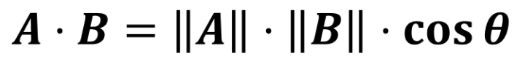
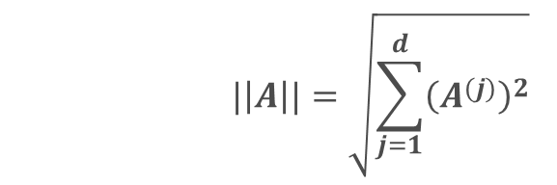
Вспомним ЛинАл и АнГем
Уравнение гиперплоскости:

Slide 22
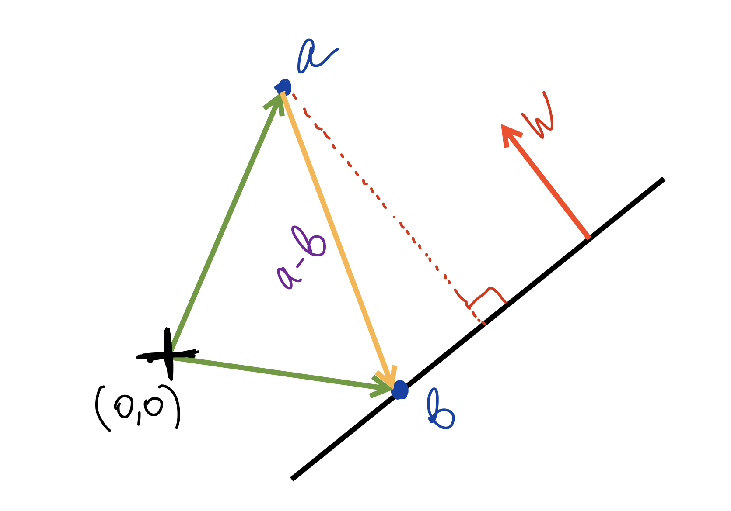
Вспомним ЛинАл и АнГем
Уравнение гиперплоскости:

Slide 23
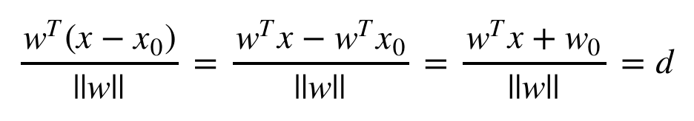
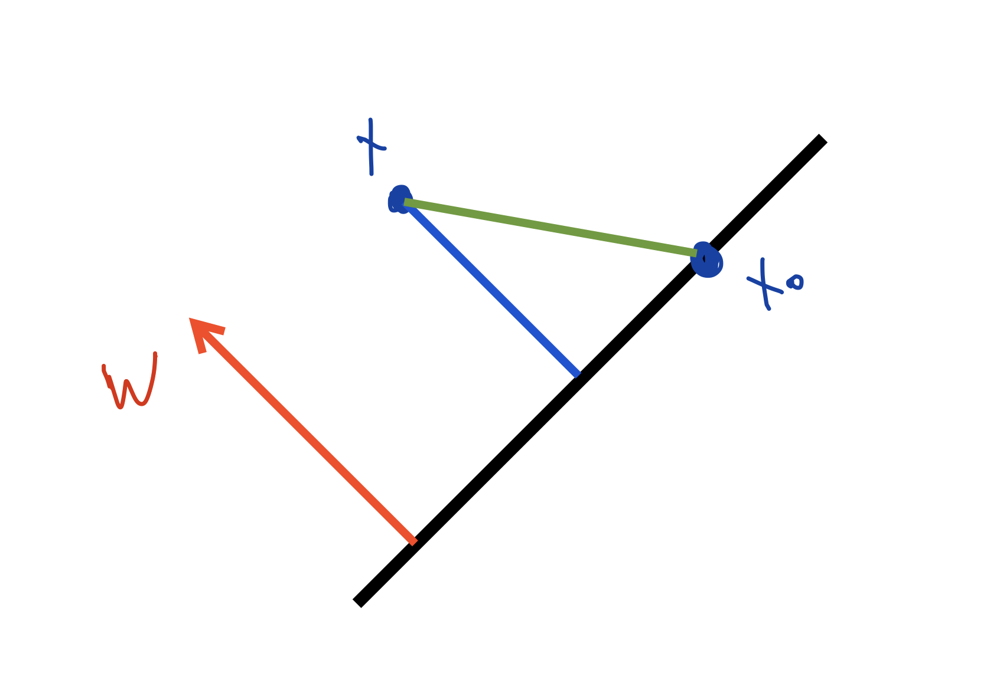
Вспомним ЛинАл и АнГем
Уравнение гиперплоскости:

Slide 24
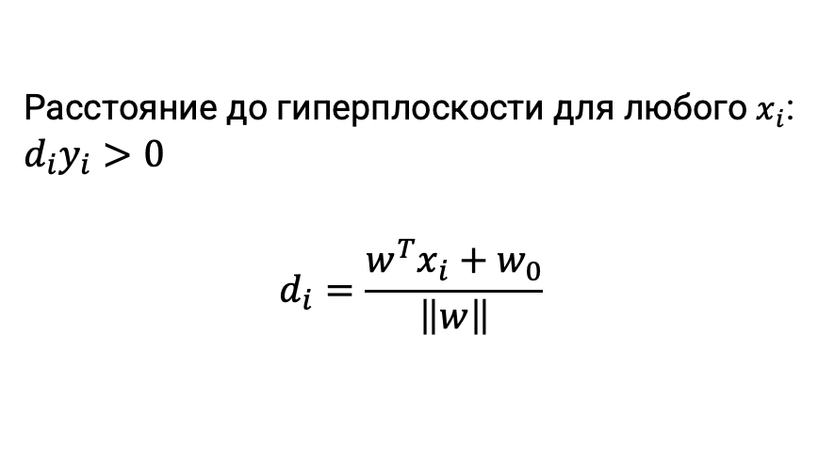
Hard Maximum Margin
Расстояние до гиперплоскости для любого $x_{i}$: $d_{i}y_{i}>0$
$$d_{i}=\frac{w^{T}x_{i}+w_{0}}{\left\|w\right\|}$$
+
+
+
-
+
+
-
-
+
-
-
-
-

Slide 25
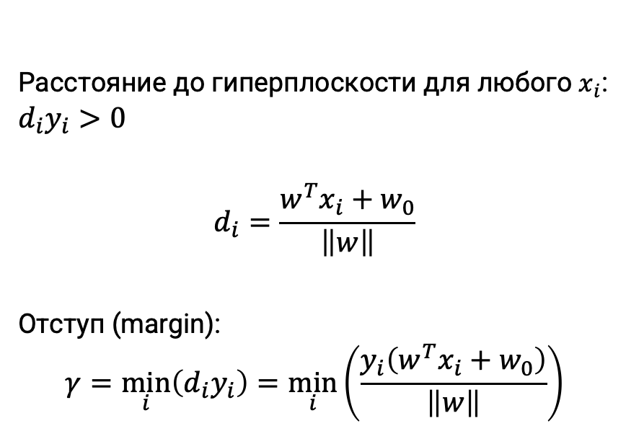
Hard Maximum Margin
Расстояние до гиперплоскости для любого $x_{i}$: $d_{i}y_{i}>0$
$$d_{i}=\frac{w^{T}x_{i}+w_{0}}{\left\|w\right\|}$$
Отступ (margin):
$$γ=\min_{i}\left(d_{i}y_{i}\right)=\min_{i}\left(\frac{y_{i}\left(w^{T}x_{i}+w_{0}\right)}{\left\|w\right\|}\right)$$
+
+
+
-
+
+
-
-
+
-
-
-
-

Slide 26
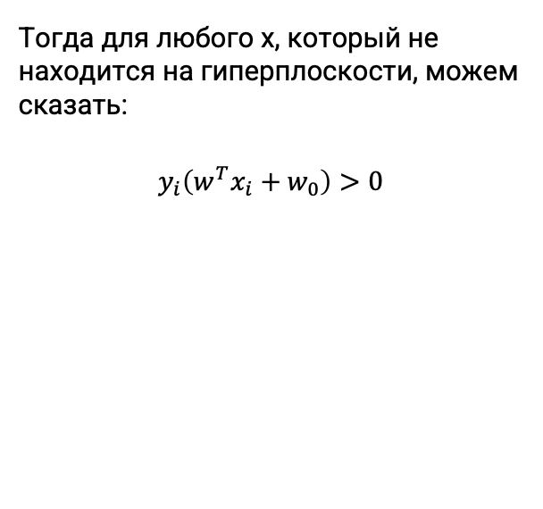
Hard Maximum Margin
+
Тогда для любого х, который не находится на гиперплоскости, можем сказать:
$$y_{i}\left(w^{T}x_{i}+w_{0}\right)>0$$
+
+
-
+
+
-
+
-
-
-
-
-
J. Leskovec, A. Rajaraman, J. Ullman: Mining of Massive Datasets, http://www.mmds.org
26

Slide 27
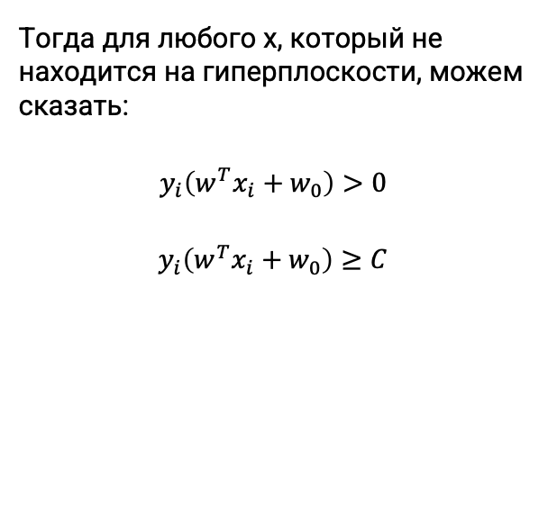
Hard Maximum Margin
+
Тогда для любого х, который не находится на гиперплоскости, можем сказать:
$$y_{i}\left(w^{T}x_{i}+w_{0}\right)>0$$
$$y_{i}\left(w^{T}x_{i}+w_{0}\right)≥C$$
+
+
-
+
+
-
С
-
+
-
-
-
-
J. Leskovec, A. Rajaraman, J. Ullman: Mining of Massive Datasets, http://www.mmds.org
27

Slide 28
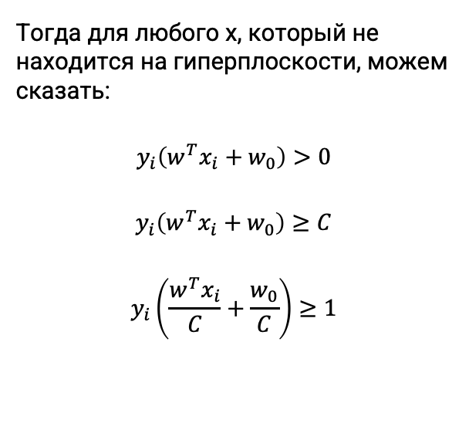
Hard Maximum Margin
+
Тогда для любого х, который не находится на гиперплоскости, можем сказать:
$$y_{i}\left(w^{T}x_{i}+w_{0}\right)>0$$
$$y_{i}\left(w^{T}x_{i}+w_{0}\right)≥C$$
$$y_{i}\left(\frac{w^{T}x_{i}}{C}+\frac{w_{0}}{C}\right)≥1$$
+
+
-
+
+
-
С
-
+
-
-
-
-
J. Leskovec, A. Rajaraman, J. Ullman: Mining of Massive Datasets, http://www.mmds.org
28

Slide 29
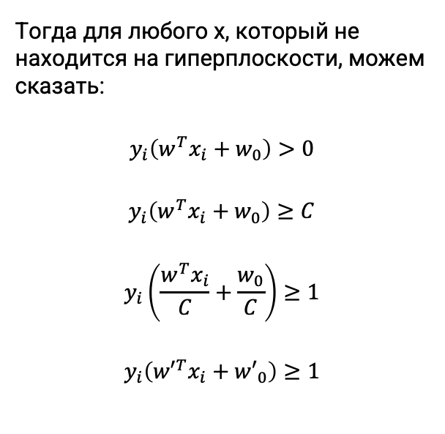
Hard Maximum Margin
+
Тогда для любого х, который не находится на гиперплоскости, можем сказать:
$$y_{i}\left(w^{T}x_{i}+w_{0}\right)>0$$
$$y_{i}\left(w^{T}x_{i}+w_{0}\right)≥C$$
$$y_{i}\left(\frac{w^{T}x_{i}}{C}+\frac{w_{0}}{C}\right)≥1$$
$$y_{i}\left({w′}^{T}x_{i}+{w′}_{0}\right)≥1$$
+
+
-
+
+
-
С
-
+
-
-
-
-
J. Leskovec, A. Rajaraman, J. Ullman: Mining of Massive Datasets, http://www.mmds.org
29

Slide 30
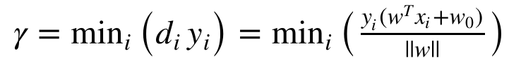
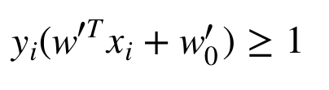
Hard Maximum Margin
+
Отступ - это минимальное расстояние, то есть расстояние до ближайшей точки
+
+
-
+
+
-
+
-
-
-
-
-
J. Leskovec, A. Rajaraman, J. Ullman: Mining of Massive Datasets, http://www.mmds.org
30

Slide 31
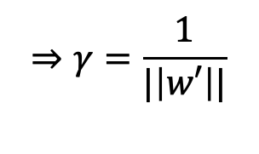
Hard Maximum Margin
+
Отступ - это минимальное расстояние, то есть расстояние до ближайшей точки
+
+
-
+
+
-
+
-
-
-
-
-
$$⇒γ=\frac{1}{|\left|w′\right||}$$
J. Leskovec, A. Rajaraman, J. Ullman: Mining of Massive Datasets, http://www.mmds.org
31

Slide 32
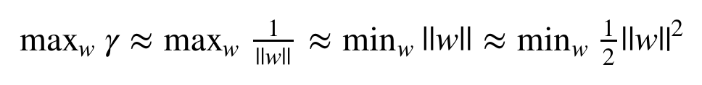
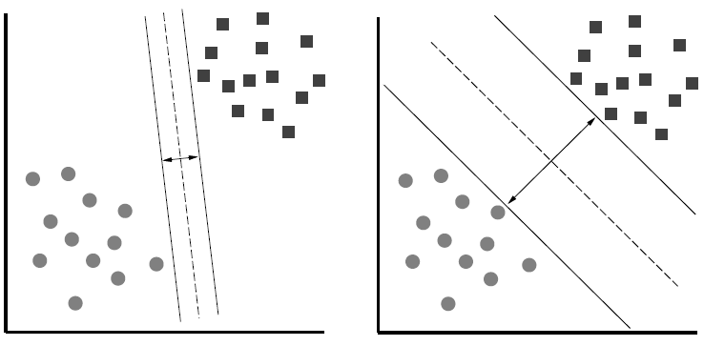
Hard Maximum Margin
Задача максимизации отступа
J. Leskovec, A. Rajaraman, J. Ullman: Mining of Massive Datasets, http://www.mmds.org
32

Slide 33
Hard Maximum Margin
Задача максимизации отступа
J. Leskovec, A. Rajaraman, J. Ullman: Mining of Massive Datasets, http://www.mmds.org
33

Slide 34
Hard Maximum Margin
Задача максимизации отступа
J. Leskovec, A. Rajaraman, J. Ullman: Mining of Massive Datasets, http://www.mmds.org
34

Slide 35
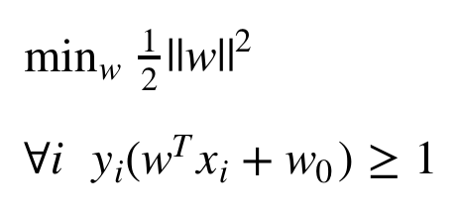
Hard Maximum Margin
Задача максимизации отступа
J. Leskovec, A. Rajaraman, J. Ullman: Mining of Massive Datasets, http://www.mmds.org
35

Slide 36
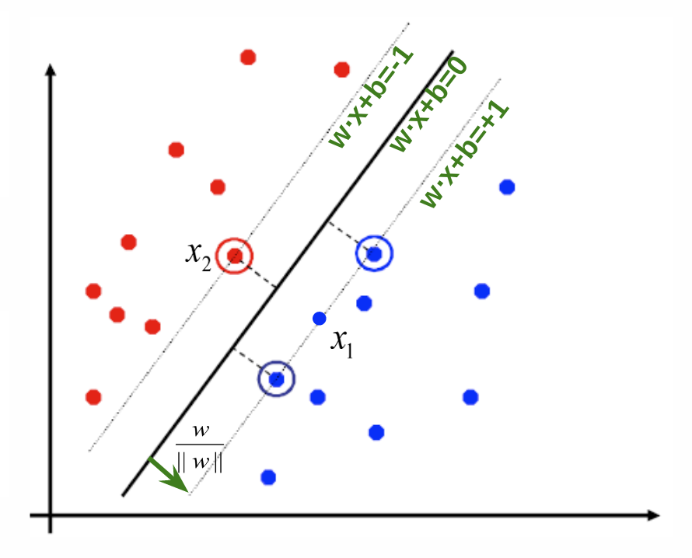
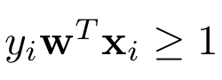
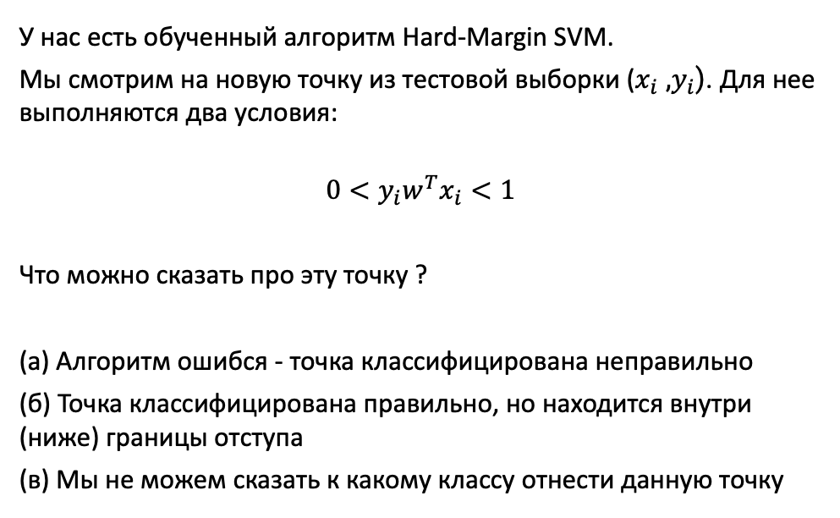
Hard Maximum Margin
У нас есть обученный алгоритм Hard-Margin SVM.
Мы смотрим на новую точку из тестовой выборки ($x_{i}$, $y_{i}$). Для нее выполняются два условия:
$$0<y_{i}w^{T}x_{i}<1$$
Что можно сказать про эту точку ?
(а) Алгоритм ошибся - точка классифицирована неправильно
(б) Точка классифицирована правильно, но находится внутри (ниже) границы отступа
(в) Мы не можем сказать к какому классу отнести данную точку
J. Leskovec, A. Rajaraman, J. Ullman: Mining of Massive Datasets, http://www.mmds.org
36

Slide 37
Hard Maximum Margin
У нас есть обученный алгоритм Hard-Margin SVM.
Мы смотрим на новую точку из тестовой выборки ($x_{i}$, $y_{i}$). Для нее выполняются два условия:
$$0<y_{i}w^{T}x_{i}<1$$
Что можно сказать про эту точку ?
(а) Алгоритм ошибся - точка классифицирована неправильно
(б) Точка классифицирована правильно, но находится внутри (ниже) границы отступа
(в) Мы не можем сказать к какому классу отнести данную точку
Ответ б. Точка находится внутри «полосы» разделяющей наши классы
J. Leskovec, A. Rajaraman, J. Ullman: Mining of Massive Datasets, http://www.mmds.org
37

Slide 38

Вопросы?
Ставим “+”,
если вопросы есть
Ставим “–”,
если вопросов нет

Slide 39
Soft Maximum Margin

Slide 40
Hard Maximum Margin
Выберем гиперплоскость с максимальным “зазором” (margin) между классами.
То есть максимизируем расстояние от гиперплоскости до ближайших примеров каждого класса.

Slide 41
Hard Maximum Margin
Какой недостаток у данного решения?

Slide 42
Hard Maximum Margin
Какой недостаток у данного решения?
Выборки должны быть линейно разделимы!
А если нет?

Slide 43
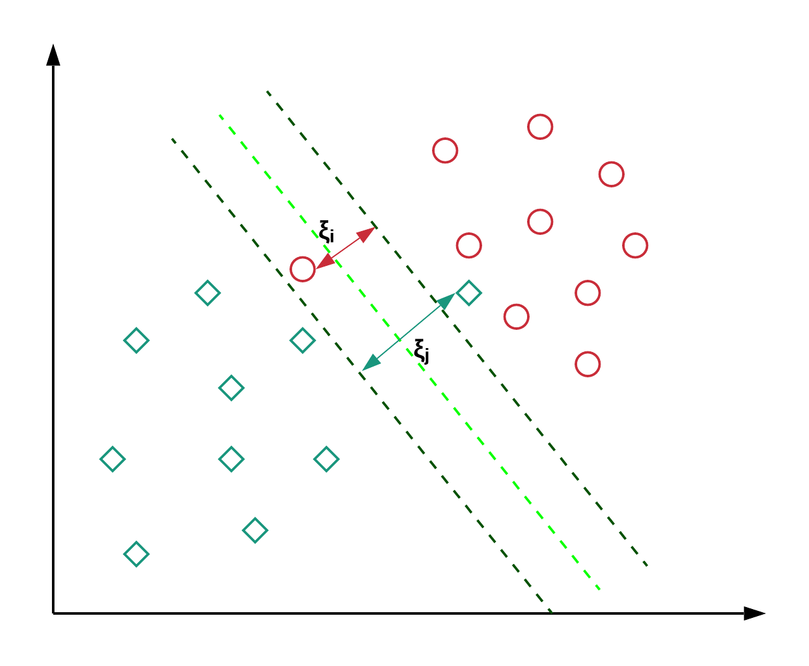
допустим нарушение margin

Slide 44
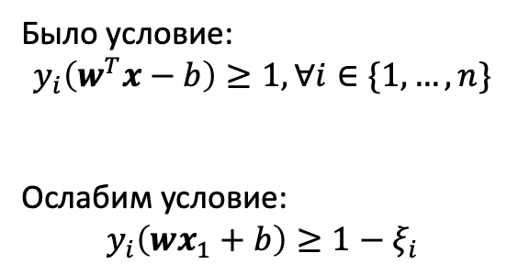
допустим нарушение margin
Было условие:
$$y_{i}\left(w^{T}x−b\right)≥1, ∀i∈\{1, …,n\}$$
Ослабим условие:
$$y_{i}\left(wx_{1}+b\right)≥1−ξ_{i}$$

Slide 45
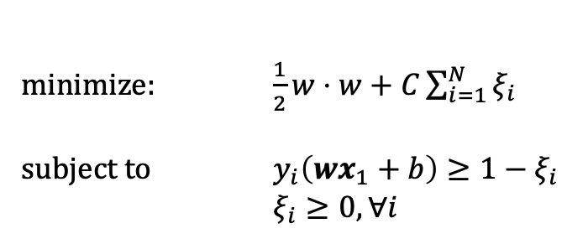
Support vector machine
minimize: $\frac{1}{2}w⋅w+C\sum_{i=1}^{N}{ξ_{i}}$
$subject to$ $y_{i}\left(wx_{1}+b\right)≥1−ξ_{i}$
$ξ_{i}≥0, ∀i$

Slide 46
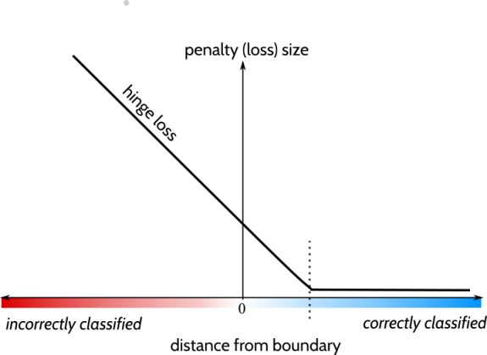
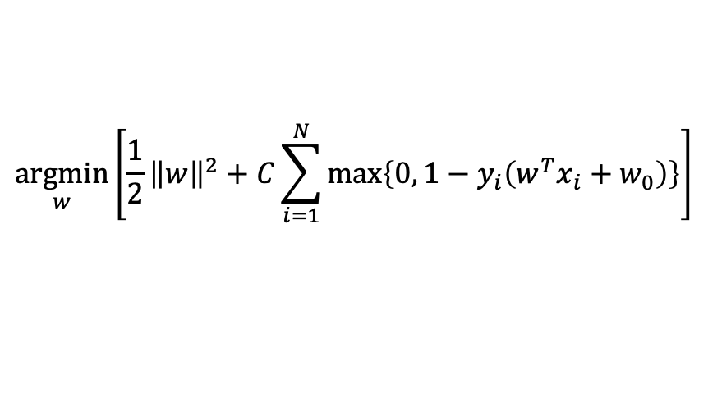
Support vector machine – hinge loss
$$\underset{w}{argmin}\left[\frac{1}{2}{\left\|w\right\|}^{2}+C\sum_{i=1}^{N}{\max\left\{0, 1−y_{i}\left(w^{T}x_{i}+w_{0}\right)\right\}}\right]$$

Slide 47
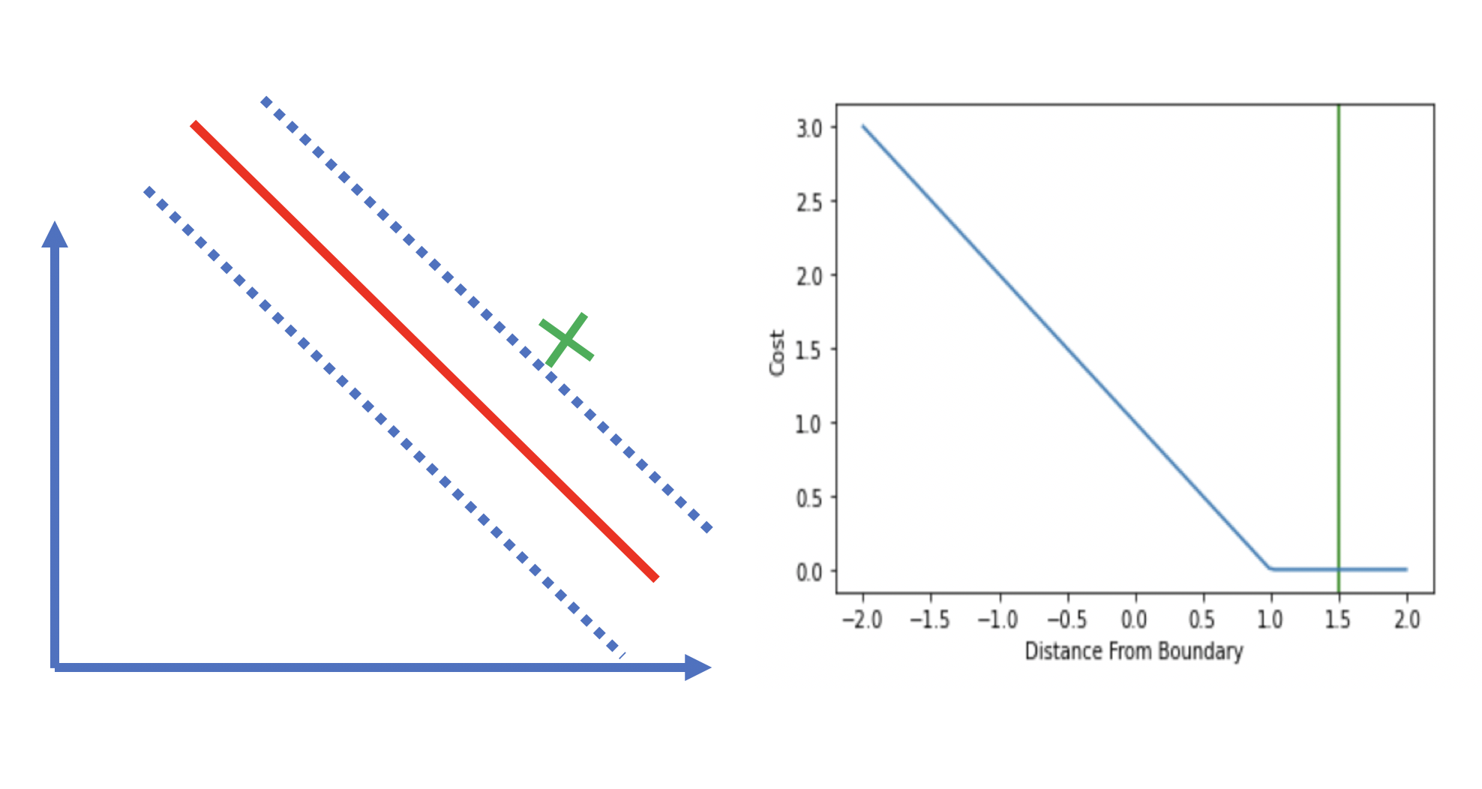
Support vector machine – hinge loss

Slide 48
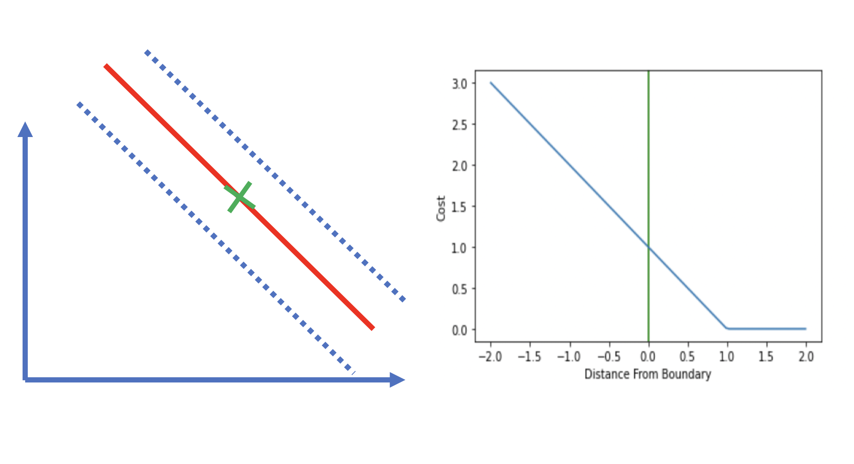
Support vector machine – hinge loss

Slide 49
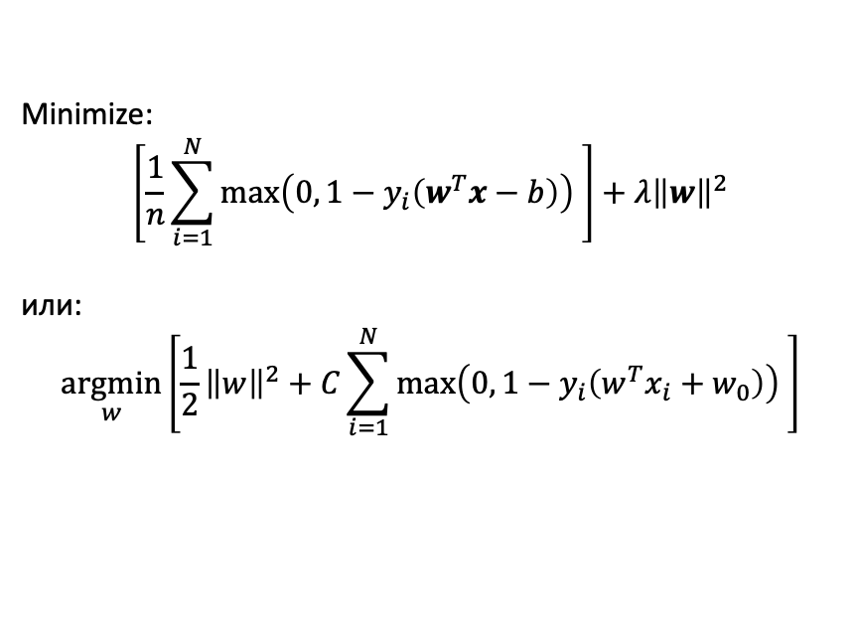
Support vector machine as hinge loss
Minimize:
$$\left[\frac{1}{n}\sum_{i=1}^{N}{\max\left(0, 1−y_{i}\left(w^{T}x−b\right)\right) }\right]+λ{\left\|w\right\|}^{2}$$
или:
$$\underset{w}{argmin}\left[\frac{1}{2}{\left\|w\right\|}^{2}+C\sum_{i=1}^{N}{\max\left(0, 1−y_{i}\left(w^{T}x_{i}+w_{0}\right)\right) }\right]$$

Slide 50
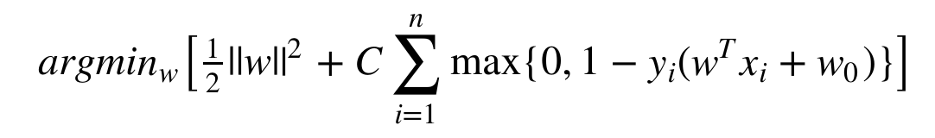
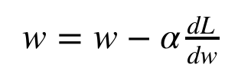
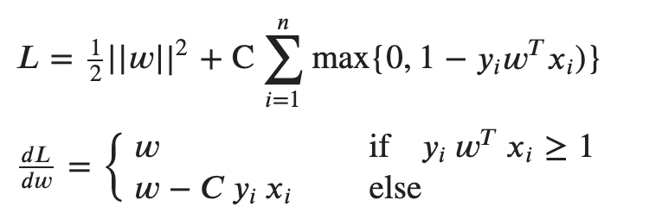
Support vector machine as hinge loss
SVM in Natural Form
Как найти W? Градиентный спуск!
J. Leskovec, A. Rajaraman, J. Ullman: Mining of Massive Datasets, http://www.mmds.org
50

Slide 51
Вопросы?
Ставим “+”,
если вопросы есть
Ставим “–”,
если вопросов нет

Slide 52
Kernel Trick

Slide 53
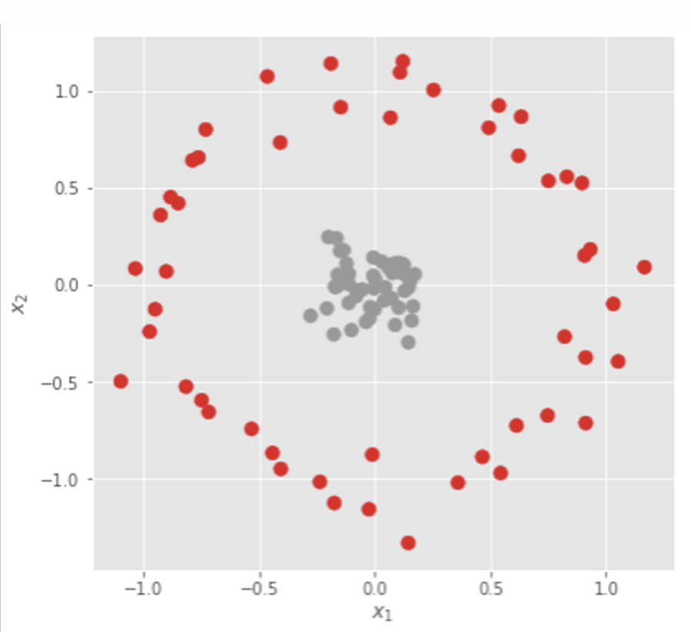
Что делать?

Slide 54
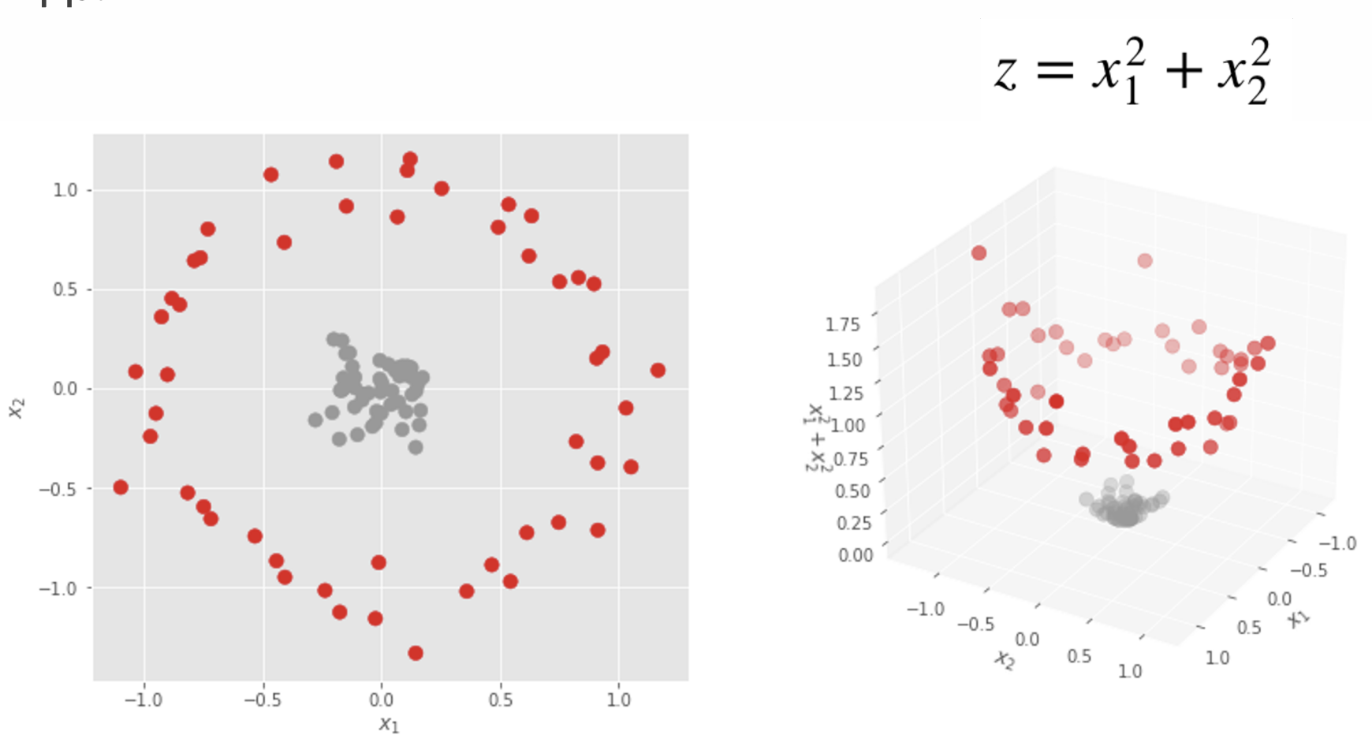
Что делать?

Slide 55
Kernel Trick
Kernel trick - это техника, используемая в машинном обучении для преобразования данных в пространство более высокой размерности, не вычисляя фактически координаты данных в этом пространстве. Это достигается с помощью ядерной функции, которая принимает на вход два вектора и возвращает скалярное значение, представляющее сходство между этими входами. Ядерная функция позволяет вычислить скалярное произведение двух векторов в пространстве более высокой размерности, не вычисляя фактически координаты векторов в этом пространстве. Это полезно, потому что вычисление координат данных в пространствах большей размерности может быть вычислительно затратным.

Slide 56
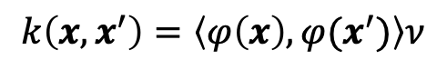
Kernel Trick
$$k\left(x, x^{′}\right)=\left\langle φ\left(x\right), φ(x^{′})\right\rangle ν$$
Для получения нелинейной границы принятия решений нужно считать скалярное произведение в нелинейном пространстве. Это ухудшает вычислительную сложность.
Kernel функция позволяет получить результат расчета скалярного произведения без проекции примеров в нелинейное пространство.
Алгоритм обучения почти не меняется: просто заменяем все скалярные произведения на kernel функцию.

Slide 57
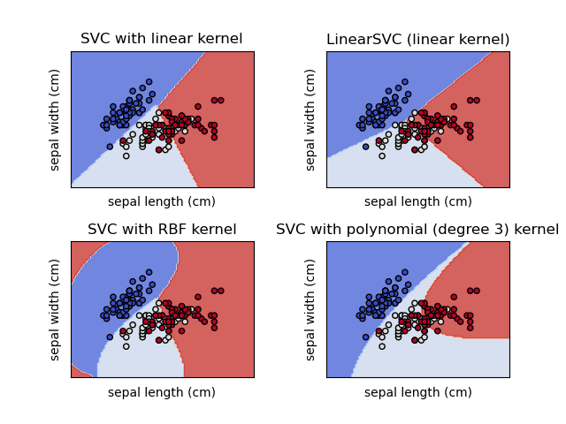
Kernel Trick

Slide 58
Вопросы?
Ставим “+”,
если вопросы есть
Ставим “–”,
если вопросов нет

Slide 59
Практика

Slide 60
Вопросы?
Ставим “+”,
если вопросы есть
Ставим “–”,
если вопросов нет

Slide 61
Рефлексия

Slide 62
Заполните, пожалуйста,
опрос о занятии
по ссылке в чате

Slide 63
Приходите на следующие вебинары 31.01 – Модуль 2: обучение без учителя
Спасибо за внимание!
Игорь Стурейко
Teamlead, главный инженер проекта
Опыт:
Более 15 лет занимался прикладной математикой и мат моделированием
(Data Scientist) (Python, С++)
Анализ временных рядов, эволюционное развитие сложных систем
+7 (916) 156-07-82 (whatsapp)
@stureiko (TG)

